Slide 1
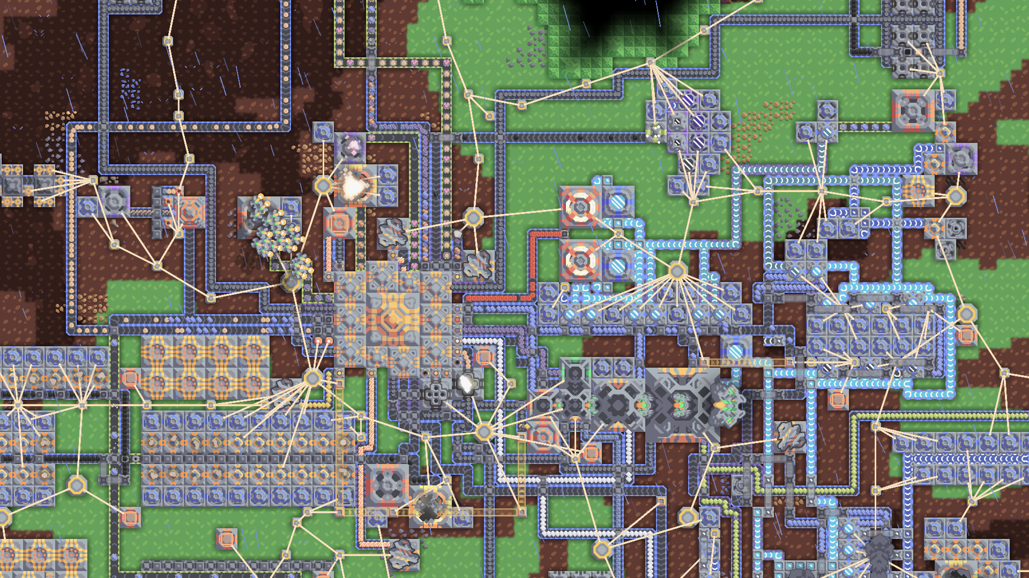


Slide 2
Sprint 1

Slide 3
Backlog
Student ID
Story
To Do
Doing
Review
Done
T1: Conhecer o jogo e arranjar ideias para user stories.
68232
T1: Conhecer o jogo e arranjar ideias para user stories.
68157
T1: Conhecer o jogo e arranjar ideias para user stories.
67933
T1: Conhecer o jogo e arranjar ideias para user stories.
68424
T1: Conhecer o jogo e arranjar ideias para user stories.
67727
T1: Conhecer o jogo e arranjar ideias para user stories.
73286

Slide 4
Backlog
Student ID
Story
To Do
Doing
Review
Done
68232
T1: Conhecer o jogo e arranjar ideias para user stories.
T1: Conhecer o jogo e arranjar ideias para user stories.
68157
67933
T1: Conhecer o jogo e arranjar ideias para user stories.
68424
T1: Conhecer o jogo e arranjar ideias para user stories.
67727
T1: Conhecer o jogo e arranjar ideias para user stories.
73286
T1: Conhecer o jogo e arranjar ideias para user stories.

Slide 5
Backlog
Student ID
Story
To Do
Doing
Review
Done
68232
T1: Conhecer o jogo e arranjar ideias para user stories.
T1: Conhecer o jogo e arranjar ideias para user stories.
68157
67933
T1: Conhecer o jogo e arranjar ideias para user stories.
68424
T1: Conhecer o jogo e arranjar ideias para user stories.
67727
T1: Conhecer o jogo e arranjar ideias para user stories.
73286
T1: Conhecer o jogo e arranjar ideias para user stories.

Slide 6
Backlog
Student ID
Story
To Do
Doing
Review
Done
68232
T1: Conhecer o jogo e arranjar ideias para user stories.
T1: Conhecer o jogo e arranjar ideias para user stories.
68157
T1: Conhecer o jogo e arranjar ideias para user stories.
67933
68424
T1: Conhecer o jogo e arranjar ideias para user stories.
T1: Conhecer o jogo e arranjar ideias para user stories.
67727
73286
T1: Conhecer o jogo e arranjar ideias para user stories.

Slide 7
Sprint 2

Slide 8
Backlog
Student ID
Story
To Do
Doing
Review
Done
US1: [...]
US1: [...]
T1: [...]
Student #1
US2: [...]
Student #2
US1: [...]
T2: [...]
Student #3
Student #4
Student #5
Student #6

Slide 9
Backlog
Student ID
Story
To Do
Doing
Review
Done
US1: [...]
US1: [...]
T1: [...]
Student #1
US2: [...]
Student #2
US1: [...]
T2: [...]
Student #3
Student #4
Student #5
Student #6

